Slide 1
Автоматический морфологический анализ
Методы дизамбигуации

Slide 2
Автоматический морфологический анализ
Введение. Примеры. Проблемы и задачи. Основные этапы
Формализмы: синтез и анализ словоформы (FSA и FST)
Лингвистические проблемы
Основные методы дизамбигуации (методы морфологической аннотации - POS-tagging)
алгоритмические методы
методы машинного обучения

Slide 3
Методы автоматической дизамбигуации
Морфологическая аннотация
Омонимия в словаре и в тексте
Методы
классификация методов
методы, основанные на правилах
трансформационный метод Э.Брилла (извлечение правил)
скрытые марковские модели

Slide 4
Морфологическая аннотация (POS-tagging)
шофер/substantiv_masc_sg_nom_bel бегал/verb_finit_prt_0_sg_masc_nref_ipf
куда-то/adverb ремонтировать/verb_infinitiv_nref_ipf тягу/substantiv_fem_sg_akk_unb ,/satzzeichen_komma
а/konj_koor чекист/substantiv_masc_sg_nom_bel
Задача: каждому токену поставить в соответствие морфологический тег

Slide 5
Морфологическая аннотация (POS-tagging)
словоформа | Морф. Разбор | Лемма
вдруг | Н | Вдруг
строгая | Глаг,перех,нсв,деепр, действ, наст | Строгать
 | Прил,ж,ед,им,полн | Строгий
девушка | Сущ,одуш, ж,ед,им | Девушка
одарила | Глаг,перех,св, изъяв, действ,прош,ж,ед | Одарить
его | Мс-прил | Его
 | Мс-сущ,3л, м,ед, вин | он
 | Мс-сущ,3л, м,ед, род | он
 | Мс-сущ,3л, с,ед, вин | оно
 | Мс-сущ,3л, с,ед, род | оно
робким | прил, м, ед, твор, полн | робкий
 | прил, с, ед, твор, полн | робкий
 | Прил,мн,дат,полн | Робкий
поцелуем | сущ, неод, м, ед, твор | поцелуй
 | глаг, перех, св, повел, действ, 1л, мн | поцеловать
 | глаг, перех, св, изъяв, действ, буд, 1л, мн | поцеловать

Slide 6
Морфологическая аннотация (POS-tagging)
выбрать из числа возможных тегов правильный
разрешить морфологическую неоднозначность

Slide 7
Методы автоматической дизамбигуации
Морфологическая аннотация
Омонимия в словаре и в тексте
Методы
классификация методов
методы, основанные на правилах
трансформационный метод Э.Брилла (извлечение правил)
скрытые марковские модели

Slide 8
Омонимия
clean – Nc, Np, A, V
Flies can fly – (N или V) (N или V) (N или V)
Нет друга vs. Вижу друга
Три сильнее vs. Три груши
Косой косой косил косой

Slide 9
Омонимия Словарная (потенциальная) vs. текстовая
Словарная (потенциальная) омонимия - единицы корпуса, которые вообще способны вы­ступать с омонимичными значениями (словарные омо­ни­мы),
Текстовые омонимы - единицы, которые в корпусе действительно выступают в омонимичных значениях (тексто­вые омонимы).
По данным корпуса:
значительная часть потенциальных омонимов на практике достаточно часто получает лишь один вариант грамматического разбора или по крайней мере один из вариантов является намного более частотным по сравнению с остальными.

Slide 10
Омонимия Лексические vs. грамматические омонимы
лексические и грамматические омонимы (омо­формы): эта оппозиция позволяет разграничить единицы типа кулак1 / кулак2, совпадающие во всех сво­их формах, и банк // банка, печь (сущ.) // печь (гл.), совпада­ю­щие только в одной или нескольких формах.
Разграничение лексических омонимов, для которых совпадают все формы, осуществляется уже на семантическом уровне и не входит в задачу морфологического анализатора.

Slide 11
Омонимия леммная омонимия vs. нелеммная
леммные: омонимична начальная форма (например, печь как существительное и глагол); затруднена операция синтеза и поиска всех остальных форм слова;
нелеммные омонимы - в омонимичные отношения вступают неначальные формы; затруднен процесс автоматического вывода начальной формы – лемматизация: ср. нелеммные омонимы стечь: стекло (стечь / стекло), стекли (стечь / стеклить)

Slide 12
Омонимия Частота омонимичного значения
По частотным характеристикам выделяют абсолютное / ведущее / возможное омонимичное значе­ние
абсолютное значение Х: если словарная омонимичная единица всег­да выступает в корпусе в значении Х;
ведущее значение Х: если значение Х реализуется значительно чаще, чем значение Y;
возможное значение: при незначительном расхождении в частотности или малом числе употреблений значения Х и Y рассматривается как возможные.

Slide 13
Омонимия Внутричастеречная vs. межчастеречная
Омонимия может иметь как внутричастеречный, так и межчастеречный характер.
Данное противопоставление позволяет оценить, насколько широко представлена реальная омонимия форм и слов одной части речи, а также понять, какие типы межчастеречных «пере­се­чений» представлены в текстах и являются наиболее частотными.

Slide 14
Омонимия в тексте и в словаре Пример. внутриглагольная омонимия
Выявленные типы омоформ | «сло­варн. // текст. омонимы» (к-во слов) | Из них омогр. (к-во слов) | К-во упот-ребл. | 1-е знач. (к-во употр. / слов), его статус | 2-е значение. (к-во употр / слов), его статус
1)1 л. мн. буд. вр. // причаст. кратк. стр. наст. мужск. р. (Мы любим // Он любим) | 206/3 | 11 | 495 | 484 / 200 ведущее | 11 / 9 Возможное
2)2 л. мн. изъявит. // 2 л. мн. пов. (Если вы ходите… // Не хо­ди­те туда) | 159/23 | 100 | 466 | 189 / 73 возможное | 255 / 108 возможное
3) 3л. мн. буд. вр. // прич. страд. кратк. мужск. р. (Они тронут // он тронут) | 9/1 | 1 | 15 | 6 / 5 возможное | 9 / 5 возможное
4) 2 л. ед. пов. // 2 л. ед. наст. (Давай ешь! Ты еще ешь?) | 1/0 | 0 | 7 | 0 | 7 абсолютное
5) Инфинитив // 2 л. ед. пов. (перестал расти // Скорей расти! ) | 6/1 | 0 | 42 | 39 ведущее | 3 возможное
Кукушкина О.В. Словарная база данных "Грамматический словарь русского языка" А.А. Зализняка // Альманах "Говор".- Часть 1.D. - Cыктывкар: Сыктывк. гос. университет, 1997. - С. 35-40.

Slide 15
Омонимия в тексте и словаре Пример: внутриглагольная омонимия
рассматриваемый тип омонимии представлен 5-ю случаями
наиболее важны­ми и частотными (регулярная омонимия) из которых являются:
1) 1 л. мн. буд. вр. // причаст. кратк. стр. наст. мужск. р. (Мы любим // Он любим);
2) 2 л. мн. изъявит. // 2 л. мн. пов. (Если вы ходите… // Не хо­ди­те туда)

Slide 16
Омонимия в тексте и в словаре
Омонимия в словаре: потенциальная омонимия
Порядок тэга | Частота | Доля в процентах
Однозначный | 10752 | 54,34
Двузначный | 4772 | 24,12
Трехзначный | 2004 | 10,13
Четырехзначный | 658 | 3,33
Пятизначный | 756 | 3,82
Шестизначный | 232 | 1,17
Остальные | 613 | 3,1
Всего | 19787 | 100
Notes:
Доля абсолютно однозначных тегов в языке по данным анализируемых текстов составляет 54,34%, т.е. если бы мы просто приписывали теги только словам, имеющим один вариант разбора, 45,66% слов в тексте остались бы неразмеченными.

Slide 17
Омонимия
Омонимия в тексте: реальная омонимия
Порядок тэга | Частота | Доля в процентах
Однозначный | 118774 | 88,38
Двузначный | 12506 | 9,31
Трехзначный | 2219 | 1,65
Четырехзначный | 603 | 0,45
Пятизначный | 162 | 0,12
Шестизначный | 75 | 0,06
Остальные | 51 | 0,04
Всего | 134390 | 100

Slide 18
Омонимия
При статистической оценке тегов в 6 млн. корпусе со снятой омонимией - в словаре содержится 88,38% однозначных тэгов, что говорит о том, что уровень реальной омонимии значительно ниже потенциального
Если при подсчете потенциальной омонимии учитываются даже самые редкие варианты, то при подсчете реальной омонимии они могут зачастую не браться в расчет, поскольку не появились в тренировочном корпусе в силу своей низкочастотности.
По этой же причине уменьшается доля многозначных тэгов (для двухзначных – в 2,6 раза, для трехзначных – в 6 раз и далее по возрастанию) в реальной омонимии по сравнению с потенциальной.

Slide 19
Методы автоматической дизамбигуации
Морфологическая аннотация
Омонимия в словаре и в тексте
Методы
классификация методов
методы, основанные на правилах
трансформационный метод Э.Брилла (извлечение правил)
скрытые марковские модели

Slide 20
Методы
методы, осонванные на ручных правилах
машинное обучение:
контролируемое / неконтролируемое
(с учителем / без учителя)
извлечение правил
методы классификации (SVM, деревья решений)
марковские модели (HMM), условные случайные поля
нейронные сети
CRF (условные случайные поля)

Slide 21
Дизамбигуация Правила
A fly can fly
Правило???
{N,V} | Det _
Запомни эти данные
Данные получены …
{N,A} -> N | _</s> или _ Vfin
N
???

Slide 22
Дизамбигуация Правила
??? (a) большие ямы vs. (b) большой ямы
(a) x={‘pl.nom’} ∩{‘pl.nom’, ‘sg.gen’}
(b) x={‘f.sg.gen’, ‘m.sg.nom’, ‘f.sg.dat’, ‘f.sg.ins’, ‘f.sg.pp’} ∩{‘pl.nom’, ‘sg.gen’}
x= {‘pl.nom’}; (b) x = {‘sg.gen’}

Slide 23
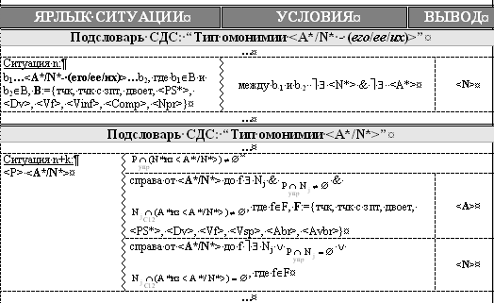
Дизамбигуация
… и предложили систему диагностических ситуаций, помогающих разрешить некоторые типы омонимии:
Notes:
Данный подход к разрешению омонимии иначе называется подходом, основанным на контекстных правилах.

Slide 24
Методы автоматической дизамбигуации
Морфологическая аннотация
Омонимия в словаре и в тексте
Методы
классификация методов
методы, основанные на правилах
трансформационный метод Э.Брилла (извлечение правил)
скрытые марковские модели

Slide 25
Алгоритмы, основанные на трансформационных правилах
Алгоритм Э.Брилла с управляемым обучением
1994 г.: Массачусетский технологический институт, Э.Брилл
Дано: корпус
Каждому токену в корпусе приписан единственный верный тег
Задача:
автоматически построить систему правил, которая выбирает правильные теги из числа возможных

Slide 26
Алгоритмы, основанные на правилах
Алгоритм Э.Брилла с управляемым обучением
Новый корпус:
возьмем тексты обучающего корпуса и «удалим» разметку

Slide 27
Алгоритмы, основанные на правилах
Алгоритм Э.Брилла с управляемым обучением
Шаг 1: припишем каждому токену тег N /
Припишем каждому токену наиболее частотный тег (считаем по обучающему корпусу)
Шаг 2: сравним с правильной разметкой (с разметкой в эталонном корпусе)
Шаг 3: найдем расхождения между нашим корпусом и эталонным и
вычислим точность
для каждого расхождения построим автоматически множество всех возможных правил «исправления ошибок» по некоторым шаблонам

Slide 28
Алгоритмы, основанные на правилах
Алгоритм Э.Брилла с управляемым обучением
Шаг 4: применим каждое правило «исправления ошибок» ко всему корпусу, размеченному на шаге 1.
Припишем каждому токену наиболее частотный тег (считаем по обучающему корпусу)
Шаг 5: для каждого правила вычислим полученную после его применения точность
Шаг 6: сравним полученную точность и точность до применения правила
Шаг 7: из всех автоматически построенных правил оставим только те, которые повышают, а не уменьшают точность

Slide 29
Алгоритмы, основанные на правилах
Алгоритм Э.Брилла с управляемым обучением
Правила: трансформации - пэтчи
Действие правила – изменение приписанного тега.
Общий шаблон правила:
ТЕГ1 -> ТЕГ2 | X __ Y

Slide 30
Алгоритмы, основанные на правилах
Алгоритм Э.Брилла с управляемым обучением
Пример типов правил (пэтчей):
поменяй А на В, если предыдущее слово имеет тэг С
поменяй А на В, если в предложении есть тег С
поменяй А на В, если предыдущее слово w
Примеры конкретных правил:
TO -> IN / NEXT-TAG AT
(поменяй тег “инфинитивная частица” на тег “предлог”, если следующий тег “артикль”
VBN -> VBD / PREV-WORD-IS-CAP YES
(поменяй тег “причастие” на “глагол в прошедшем времени”, если предыдущее слово в верхнем регистре)

Slide 31
Алгоритмы, основанные на правилах
Алгоритм Э.Брилла с управляемым обучением
Контекстные правила
Примеры условий:
предыдущая/следующая словоформа (на расстоянии одна, две или три словоформы) маркирована тегом Z
предыдущая/следующая пара словоформ маркирована тегами Y Z
предыдущая/следующая словоформа (на расстоянии 1 или 2 словоформы) есть w
текущая словоформа есть w, предыдущая/следующая словоформа есть w’
текущая словоформа есть w, предыдущая/следующая словоформа маркирована тегом Z
Примеры контекстных правил (что меняем – на что меняем – условие):
NN VB PREVTAG TO [усл.: предыд. тег]
VB VBP PREVTAG PRP [усл.: предыд. тег]
VBD VBN PREV1OR2TAG VBD [усл.: предыд. или предпред. тег]
VBN VBD PREVTAG PRP [усл.: предыд. тег]
NN VB PREV1OR2TAG MD [усл.: предыд. тег]
VB VBP PREVTAG NNS [усл.: предыд. тег]

Slide 32
Алгоритмы, основанные на правилах
Алгоритм Э.Брилла с управляемым обучением
Шаги 4-6. Каждое полученное правило применим ко всему нашему корпусу, вычислим точность, сравним точности до и после применения правила
Если количество ошибок уменьшилось – “хорошее” правило, если увеличилось – “плохое”
Несколько итераций, пока будет достигнут запланированный эффект (полное отсутствие улучшений, запланированная степень близости к правильной разметке, запланированное максимальное число правил)

Slide 33
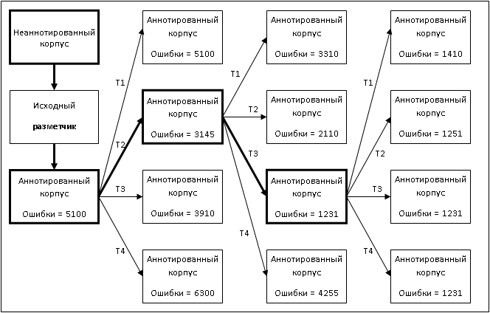
Алгоритмы, основанные на правилах
Алгоритм Э.Брилла с управляемым обучением
Исходный разметчик – первичное приписывание тегов в корпусе со «стертыми» тегами (например, приписывание самых частотных);
TX – трансформационное правило

Slide 34
Пример
Косой косой косил косой
Припишем: Adj Adj V Adj
Обучающий корпус: Adj N.Nom V N.Ins
Правила:
Adj -> N.Nom | Adj _
Adj -> V | N.nom _
Adj -> N.Ins | V_
Adj -> N.Nom | _V
Adj -> N.Nom | косой
Adj -> N.Nom | _косил
Adj -> N.Nom | Косой_

Slide 35
Пример
Правила:
Adj -> N.Nom | Adj _
Adj -> V | N.nom _
Adj -> N | V_
Adj -> N | _V
Adj -> N | косой
Adj -> N | _косил
Adj -> N | Косой_
Петя видит большой зеленый мяч
N V A A N
Дежурные ели суши
A N N
Вася смог печь босой
N N N A
Тот хромой пилил этой большой пилой
A A V A A N

Slide 36
Пример
Правила:
Adj -> N.Nom | Adj _
Adj -> V | N.nom _
Adj -> N | V_
Adj -> N | _V
Adj -> N | косой
Adj -> N | _косил
Adj -> N | Косой_
Пример (из корпуса со снятой омонимией):
Имею аттестат о полном среднем образовании и серебряную медаль.
Полном Adj среднем Adj ->
полном Adj среднем N
В корпусе 47 489 цепочек из двух прилагательных, если им всем первоначально был приписан тег – прилагательное,
при применении правила возникнет 47 489 ошибок

Slide 37
Алгоритмы, основанные на правилах
Алгоритм Э.Брилла с неуправляемым обучением
1996 г.
Используются корпус текстов, не содержащий предварительной разметки, и словарь.
Происходит предварительная разметка текста в соответствии со словарем, с указанием всех вариантов.
The | can | will | rust
DT | MD NN VB | MD NN VB | NN VB
Возможные маркировки предложения "The can will rust"
Пример правила:
Изменить тэг «модальный глагол ИЛИ существительное ИЛИ глагол» на тэг «существительное» если предыдущим словом является The.

Slide 38
Алгоритмы, основанные на правилах Алгоритм Э.Брилла с обучением без учителя
Анализируя корпус текстов при помощи словаря, мы можем обнаружить, что из всех слов, которые встречаются после слова "the" (и для которых в словаре указан только один возможный тэг), чаще всего встречаются слова с тэгом NN. Исходя из этого, мы можем сформулировать следующее правило:
Заменять тег MD_NN_VB (т.е. сохраняющий три варианта разметки) на NN после слова "the"
Таким образом:
Первичная маркировка дает неоднозначно маркированный текст.
Затем выводятся правила вида:
Заменить тег χ на тег Y в контексте C, где χ является последовательностью из двух или более тегов, а Y – один тег, такой что Y ∈ χ.

Slide 39
Алгоритмы, основанные на правилах Алгоритм Э.Брилла с обучением без учителя
Эффективной трансформацией, устраняющей многозначность тэгов, является та, для которой в данном контексте один из возможных тэгов появляется значительно чаще, чем остальные.

Slide 40
Методы автоматической дизамбигуации
Морфологическая аннотация
Омонимия в словаре и в тексте
Методы
классификация методов
методы, основанные на правилах
трансформационный метод Э.Брилла (извлечение правил)
скрытые марковские модели

Slide 41
Стохастические разметчики Скрытые марковские модели
Leech et al, Jelinek, Deroualt and Merialdo, Church, DeRose, Kupiec, Ayuso et al, etc.
95-99% на слово
Если игнорировать контекст и приписывать максимально вероятные тэги – 90%
контекстная вероятность
лексическая вероятность (вероятность тэга Х при условии, что мы имеем дело с лексемой У)

Slide 42
Скрытые марковские модели (HMM)
Большинство вероятностно-статистических алгоритмов [Linda Van Guilder, 1995] использует два источника информации:
1. Словарь словоформ языка, в котором каждой словоформе соответствует множество возможных тэгов (морфологических разборов)
2. Информацию о встречаемости всех возможных последовательностей тэгов (например, информацию о частоте триграм - всех возможных последовательностях из трех грамматических тэгов

Slide 43
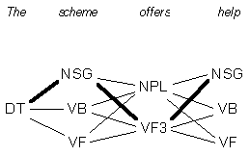
Марковская модель Частеречная аннотация: FSA
Для английского языка в такой модели выделяются примерно 50 состояний.

Slide 44
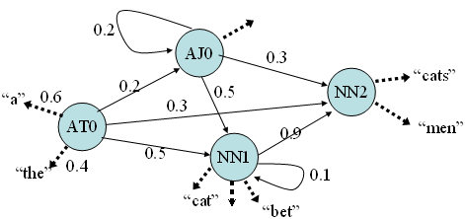
СКРЫТЫЕ МАРКОВСКИЕ МОДЕЛИ КАК МЕТОД СНЯТИЯ ОМОНИМИИ (2) Взвешенный FSA

Slide 45
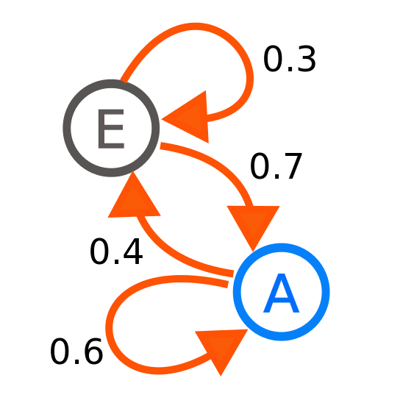
Скрытые марковские модели Марковская модель
(t_{n})
0.2 (t_{n+1})
!!! Не цепь Маркова
Цепь Маркова
Цепь Маркова -- последовательность событий с конечным или счетным числом исходов.
Каждое следующее значение зависит только от k предыдущих

Slide 46
Скрытые марковские модели Марковская модель
Условие Результат | А | Е
А | 0.6 | 0.7
Е | 0.4 | 0.3
 | 1 | 1
Цепь Маркова

Slide 47
Марковские модели
0
0
0
0
 | К | Ж | З
К
Ж
З
0.5
0
0.5
0
1
1
1
0
1
0.5
0
0.5
0
0

Slide 48
Морфологическая разметка. Технологии Марковская модель
Марковская модель включает
некоторый набор состояний,
вероятности переходов между этими состояниями
начальные вероятности для каждого из состояний
Целью является получение максимально вероятного пути, который, если модель корректна, соответствует правильно приписанным аннотациям.

Slide 49
Скрытые марковские модели
Нам «не видны» состояния
Видны только слова

Slide 50
Скрытые марковские модели HMM
- состояния
- скрытые состояния
переход из состояния в состояние

Slide 51
Скрытые марковские модели HMM
Green circles are hidden states
Dependent only on the previous state
“The past is independent of the future given the present.”

Slide 52
Скрытые марковские модели HMM
Purple nodes are observed states
Dependent only on their corresponding hidden state

Slide 53
Скрытые марковские модели HMM
S
S
S
S
S
K
K
K
K
K
{S, K, Π, Α, Β}
S : {s₁…s_{N} } are the values for the hidden states
K : {k₁…k_{M} } are the values for the observations

Slide 54
HMM Formalism
A
A
A
A
S
S
S
S
S
B
B
B
K
K
K
K
K
{S, K, Π, Α, Β}
Π = {π_{ι}} are the initial state probabilities
A = {a_{ij}} are the state transition probabilities
B = {b_{ik}} are the observation state probabilities

Slide 55
Inference in an HMM
Compute the probability of a given observation sequence
Given an observation sequence, compute the most likely hidden state sequence
Given an observation sequence and set of possible models, which model most closely fits the data?

Slide 56
Decoding
o₁
o_{t-1}
o_{t}
o_{t+1}
o_{T}
Given an observation sequence and a model, compute the probability of the observation sequence

Slide 57
Как найти “максимально вероятную” цепочку тегов с максимальной вероятностью?
Алгоритм Витерби
http://www.comp.leeds.ac.uk/roger/HiddenMarkovModels/html_dev/viterbi_algorithm/s1_pg1.html

Slide 58
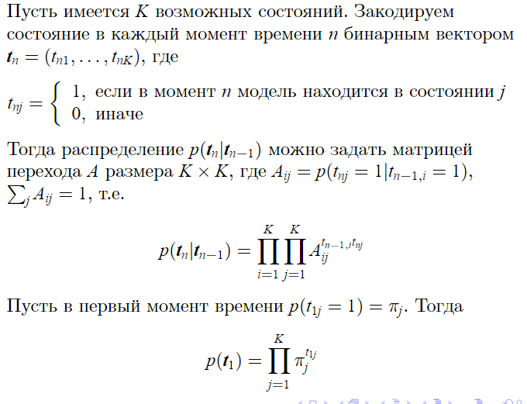
Скрытая марковская модель

Slide 59
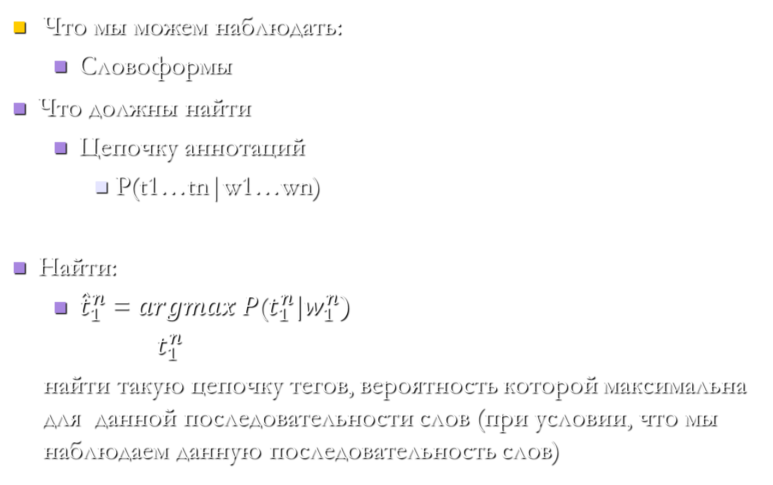
Скрытые марковские модели

Slide 60

Скрытые марковские модели Формула условной вероятности Байеса

Slide 61
Скрытые марковские модели
Допущение 1:
Вероятность увидеть некоторое слово в тексте зависит только от его собственного грамматического тега (от его собственной грамматической характеристики)
Не зависит от слов контекста
Не зависит от частеречных признаков контекста (от грамматических характеристик окружающих его слов)

Slide 62
Скрытые марковские модели
Зависит ли вероятность того, что после артикля мы увидим существительное от того, что перед артиклем идет глагол / предложение начинается с артикля?
The cat is on the mat

Slide 63
Скрытые марковские модели
Допущение 2:
Вероятность увидеть некоторый грамматический тег зависит только от предыдущего тега (не зависит непосредственно от других тегов в предложении)
Но:
Вася_{[m,sg]} пришел первым _{[m,sg]}

Slide 64
СКРЫТЫЕ МАРКОВСКИЕ МОДЕЛИ Как оценить вероятности цепочки тегов?

Slide 65
Скрытые марковские модели Условная вероятность
Условная вероятность:
P(A | B) = P(B & A) / P(B)
Например,
А – событие: встретить в тексте сущ., В - встретить в тексте прилагательное
А|B – событие: встретить в тексте существительное при условии, что перед этим встретилось прилагательное
В&A – событие: встретить в тексте цепочку прилагательное + существительное

Slide 66
Морфологическая разметка. Марковская модель
Где брать вероятности?
оценить по обучающему корпусу
формула условной вероятности
вероятности каждого тега отдельно
вероятности биграм
если учитывать вероятности при условии цепочки из двух тегов, то вероятность триграм

Slide 67
Скрытые марковские модели Условная вероятность
Что вероятней?
Встретить в тексте существительное при условии, что перед этим мы встретили прилагательное?
Или встретить существительное, если перед этим встретили наречие?
P(сущ | прил) = P(прил & сущ) / P(прил)
= 341 041 / 506 691 = 0.67
P(сущ | наречие) = P(наречие & сущ) / P(наречие) = 14 854/246 367 = 0.06

Slide 68
Скрытые марковские модели
Информация о встречаемости всех возможных последовательностей лексико-грамматических классов (например, информацию о частоте биграм - всех возможных последовательностях из трех грамматических тэгов)
неопр. артикль + сущ.ед.ч 35983 примера в корпусе
неопр. артикль + сущ.мн.ч 7494 примера в корпусе
опр. артикль + сущ.ед.ч 13838 примера в корпусе
неопр.артикль + сущ.мн.ч 47 примера в корпусе
неопр.артикль + глагол 3 л., ед.ч 0 примера в корпусе

Slide 69
Скрытые марковские модели
Проблема разреженности данных
чаще всего учитываются 2 предыдущих тега
(один тег – менее надежен, 3 тега – слишком много комбинаций нужно учитывать – слишком большой обучающий корпус / либо много пробелов при обучении)
чем больше множество тегов, тем меньше вероятность встретить точную комбинацию из трех тегов; тем больше случаев, когда последовательность двух (трех) тегов не встретилась в обучающем корпусе
!!!! Проблема разреженности данных

Slide 70
Скрытые марковские модели
Если последовательность двух (трех) тегов не встретилась в обучающем корпусе, ее вероятность оценивается как равная нулю
тогда все произведение вероятностей должно быть равно нулю
!!!! Методы сглаживания
(можно приписать событиям с нулевой вероятностью ненулевые значения, близкие к нулю)
P(T) = П_{i=3..n} p_{smooth} (t_{i} | t_{i-2}, t_{i-1})

Slide 71
Скрытые марковские модели Лексическая вероятность
Детерминистические парсеры не учитывают лексических особенностей, например, частота saw как существительного 4 раза на весь Брауновский корпус, а как глагола – 337 раз (в 100 раз)
I see a bird
I pronoun/noun
see verb/noun (The Holy See)
a article/noun
bird noun/verb
I/noun see/noun a/noun bird/V
ср. sity school committee meeting

Slide 72
Скрытые марковские модели Лексическая вероятность
Словарь словоформ языка, в котором каждой словоформе соответствует множество лексико-грамматических классов, которые могут иметься у данной словоформы:
Например, для словоформы кругом в словаре указано, что она может быть наречием, существительным и предлогом
Кругом - Н - 20 - раз в корпусе
Кругом – ПРЕДЛ - 2 раза в корпусе
Кругом - С - 2 раза в корпусе

Slide 73
Скрытые марковские модели Лексическая вероятность
(1) частота встречаемости относительно других лексико-грамматических классов данной словоформы. Частота обычно подсчитывается на корпусе текстов, в котором предварительно вручную каждому слову приведен в соответствие лексико-грамматический класс. Таким образом, словоформа well в словаре будет представлена следующим образом:
well noun 4 occurences in corpus well adverb 1567 occurences in corpus well adjective 6 occurences in corpus well interjection 1 occurences in corpus

Slide 74
Дизамбигуация (pos-tagging), основанная на скрытых марковских моделях
лексическая вероятность (вероятность тэга Х при условии, что мы имеем дело с лексемой У)
контекстная вероятность
(вероятность тэга Х при условии, что ему предшествовал / за ним следовал тэг У)

Slide 75
Морфологическая разметка Марковская модель
T = argmax_{T} P(W|T)P(T),
P(T) = П_{i=3..n} p_{smooth} (t_{i} | t_{i-2}, t_{i-1})
P(W|T) = П_{i=3..n} p_{smooth_lex} (w_{i} | t_{i}, t_{i-1}).

Slide 76
Морфологическая разметка. Марковская модель. Пример
The | AT
man | NN | VB
still | NN | VB | RB
saw | NN | VBD
her | PPO | PP$

Slide 77
Марковская модель. Пример
 | NN | PPO | PP$ | RB | VB | VBD | .
AT | 186 | 0 | 0 | 8 | 1 | 8 | 9
NN | 40 | 1 | 3 | 40 | 9 | 66 | 186
PPO | 7 | 3 | 16 | 164 | 109 | 16 | 313
PP$ | 176 | 0 | 0 | 5 | 1 | 1 | 2
RB | 5 | 3 | 16 | 164 | 109 | 16 | 313
VB | 22 | 694 | 146 | 98 | 9 | 1 | 59
VBD | 11 | 584 | 143 | 160 | 2 | 1 | 91

Slide 78
Марковская модель. Пример
 | I | see | a | bird
A1 | PPSS | VB | AT | NN | 10⁻⁴
A2 | PPSS | VB | IN | NN | 10⁻⁹
A3 | PPSS | UH | AT | NN | 0
A4 | PPSS | UH | IN | NN | 0
A5 | NP | VB | AT | NN | 10⁻¹⁰
A6 | NP | VB | IN | NN | 10⁻¹⁵
A7 | NP | UH | AT | NN | 0
A8 | NP | UH | IN | NN | 0

Slide 79
Сравнение парсеров на частеречном наборе тэгов (Trigram - HMM)
Название модуля | Частичн. снятие омонимии | Средн. уровень оставш. неоднозначн. | Точность | Лекс. точность
Synan | Да | 1.14 | 99.13% | 99.26%
 | Нет | 1.00 | 96.87% | 99.26%
Trigram | Да | 1.14 | 99.07% | 99.76%
 | Да | 1.08 | 98.67% | 99.63%
 | Нет | 1.00 | 97.26% | 99.17%
Accopost | Нет | 1.00 | 96.62% | -
Данные из статьи Сокирко А., Толдова С. «Сравнение эффективности двух методик снятия лексической и морфологической неоднозначности для русского языка»

Slide 80
Марковская модель
Для обучения парсера необходим тренировочный (эталонный) корпус
Чем больше такой корпус, тем лучше
Чем больше необходимо учитывать грамматических характеристик, тем меньше вероятность встретить конкретную последовательность грамматических характеристик (конкретный тэг) в корпусе, тем больше должен быть тренировочный корпус
Множество тэгов (тэг – полное грамматическое описание словоформы) состояний для флективных языков более 1000

Slide 81
Part of Speech Taggers Freely downloadable
TreeTagger
A decision tree based tagger from the University of Stuttgart (Helmut Scmid). It's language independent, but comes complete with parameter files for English, German, French (and Old French), and Italian. (Solaris and Linux versions.) Usable online here. Used at VISL.
Maximum Entropy part of speech tagger
By Adwait Ratnaparkhi. JAVA version downloadable. A sentence boundary detector is also included. Now works with JDK1.3+. Class files, not source.
ACOPOST (formerly ICOPOST)
Open source C taggers originally written by by Ingo Schröder. Implements maximum entropy, HMM trigram, and transformation-based learning. C source available under GNU public license.
fnTBL
A fast and flexible implementation of Transformation-Based Learning in C++. Includes a POS tagger, but also NP chunking and general chunking models.
mu-TBL

Slide 82
Морфологические разметчики для русского языка
TreeTagger - http://corpus.leeds.ac.uk/mocky/ - параметры для русского
https://github.com/miotto/treetagger-python/
TnT - http://corpus.leeds.ac.uk/mocky/ - параметры для русского
FreeLing - http://nlp.lsi.upc.edu/freeling/
PyMorphy - https://pymorphy2.readthedocs.org/en/latest/index.html
Mystem - https://tech.yandex.ru/mystem/
pymystem - http://pythonhosted.org/pymystem3/index.html
аот - http://aot.ru/download.php

Slide 83
Краткий обзор основных методов разметки

Slide 84
SUPERVISED | UNSUPERVISED
selection of tagset/tagged corpus | induction of tagset using untagged training data
creation of dictionaries using tagged corpus | induction of dictionary using training data
calculation of disambiguation tools. may include: | induction of disambiguation tools. may include:
word frequencies | word frequencies
affix frequencies | affix frequencies
tag sequence probabilities | tag sequence probabilities
"formulaic" expressions
tagging of test data using dictionary information | tagging of test data using induced dictionaries
disambiguation using statistical, hybrid or rule based approaches | disambiguation using statistical, hybrid or rule based approaches
calculation of tagger accuracy | calculation of tagger accuracy

